Slide 1
Réfléchissez. Vous serez vus à temps!
Entreprise, manifestation, date
Nom Prénom

Slide 2
Lorsqu’il fait sombre, les piétons et les cyclistes ont deux fois plus de risques de subir un accident.

Slide 3

Vidéo «Visibilité»

Slide 4
Être visible dans la circulation: piétons et coureurs
  Portez un maximum de couleurs claires.
  Équipez-vous de matériaux réfléchissants visibles de tous les côtés.
  Les accessoires réfléchissants sont particulièrement efficaces lorsqu’ils sont fixés aux bras et aux jambes, en raison du mouvement permanent de ces derniers.

Slide 5
Être visible dans la circulation: cyclistes (vélo électriques inclus)
  Équipez votre vélo de l’éclairage prévu par la loi.
  Ajoutez des catadioptres sur les rayons ou des pneus réfléchissants.
  Portez des vêtements ou des accessoires réfléchissants.
  Enclenchez l’éclairage non seulement de nuit, mais également à l’aube et au crépuscule ainsi qu’en cas de pluie ou de brouillard. Mieux encore, utilisez l’éclairage de jour comme de nuit.

Slide 6
Être visible dans la circulation: automobilistes
  En hiver, ôtez la neige et le givre du pare-brise et de la vitre arrière.
  Assurez-vous toujours que les phares sont nettoyés.
  Adaptez votre vitesse aux conditions de visibilité et au temps.

Slide 7
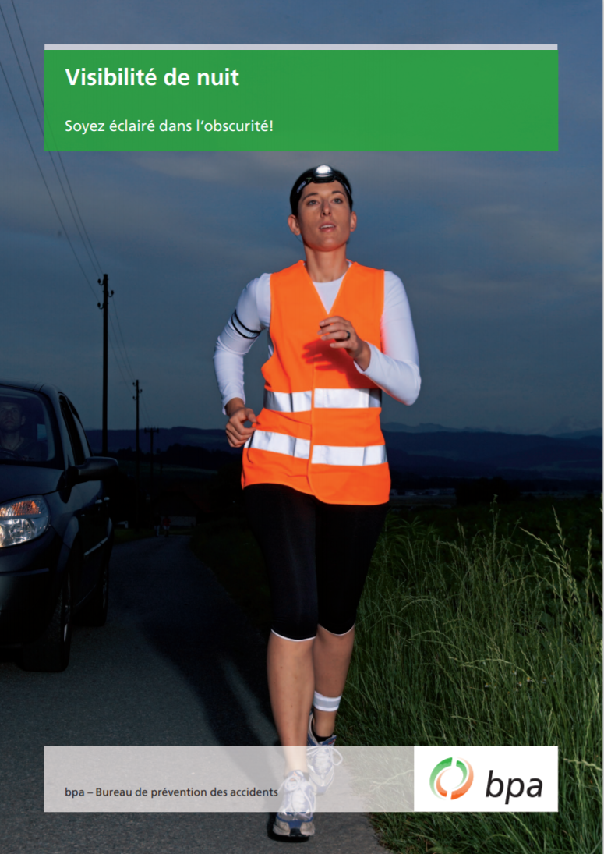
Informations complémentaires
Vous trouverez plus d’informations dans la brochure «Visibilité de nuit» (réf. 3.008)
Vous pouvez la commander ou la télécharger sur commander.bpa.ch. La brochure est gratuite.
Pour d’autres conseils en matière de prévention:
bpa.ch.

